Slide 1
財務演算法 – 期末作業說明檔
財金所碩一 r10723024 魏麗容
財金所碩一
財金所碩一

Slide 2
主題介紹
使用工具: C++
設計理念:
本組希望能提供各股票選擇權投資人，一個具有下列功能的小工具:
功能(1): 試算使用者所設計之選擇權投資組合成本
功能(2): 繪製出使用者所設計之香草選擇權策略的報酬圖

Slide 3
標的介紹
本組在第一個功能，提供10種股票選擇權供投資者進行選擇:
European Vanilla Call / Vanilla Put : 使用 Black Scholes 算出解析解
Bermudan call / Bermudan put: 使用 Tree Method 定價
(給定為自交易日起，每3個月買方有一次決定是否行權的時點)
Asian call / Asian put: 使用Monte Carlo Simulation 計算數值解
Lookback options (含European/ American及call/put): 使用改良版的Tree Method定價
(參自Cheuk, T. H., & Vorst, T. C. (1997). Currency lookback options and observation frequency: a binomial approach. Journal of International Money and Finance, 16(2), 173-187.)

Slide 4
功能(1) 輸入、輸出結果
輸入 (可輸入多次)
輸出結果
1. 想要的選擇權 (填入對應的數字代號，會有介紹)
2. 標的資產價格 (即當時股價)
3. 無風險利率
4. 標的資產 (即股票)的股利率
5. 標的資產 (即股票)的波動率
6. 執行價格
7. 欲購買(正值)或賣出(負值)的數量
8. Time step (用於tree method中，可輸入最大100)
1. 選擇權組合的總成本
2. 列出購入或賣出的清單明細
註: 且若下次輸入時選擇權品項的 input和上個選擇權品項相同，可點擊same input，就不用重複輸入input

Slide 5
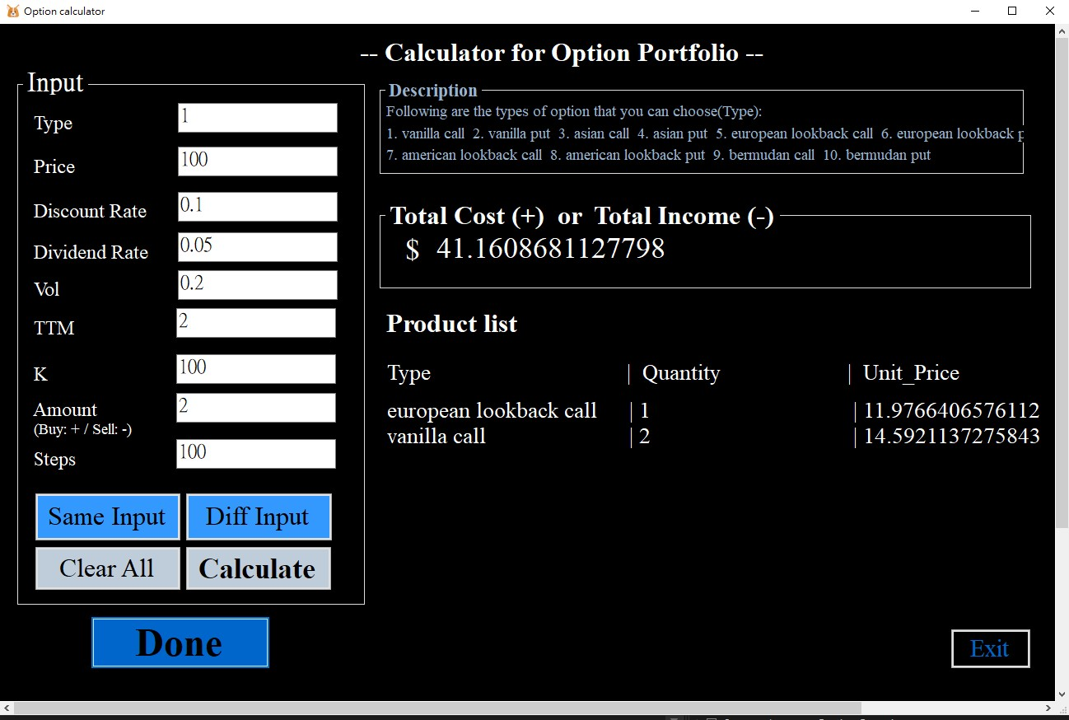
功能(1) 介面展示
輸入:
選擇權種類
股價 (標的資產)
無風險利率
股利率
波動率
到期日
執行價格
購買or賣出數量
Time step
說明選擇權種類代號
投組初期投資成本
投組內配置之選擇權 清單
同個投組內的選擇權，若用一樣的input，則按此紐，除type和amount清空，其他保留上次的數值；
相反，用diff input將全數清空
按clear all；即重頭開始輸入新的投組
按calculate ; 每輸完投組中的一種選擇權請按此紐，在右側的product list會列出您選購的選擇權清單
退出介面
按done；投組全部配置完，按此得總投資成本

Slide 6
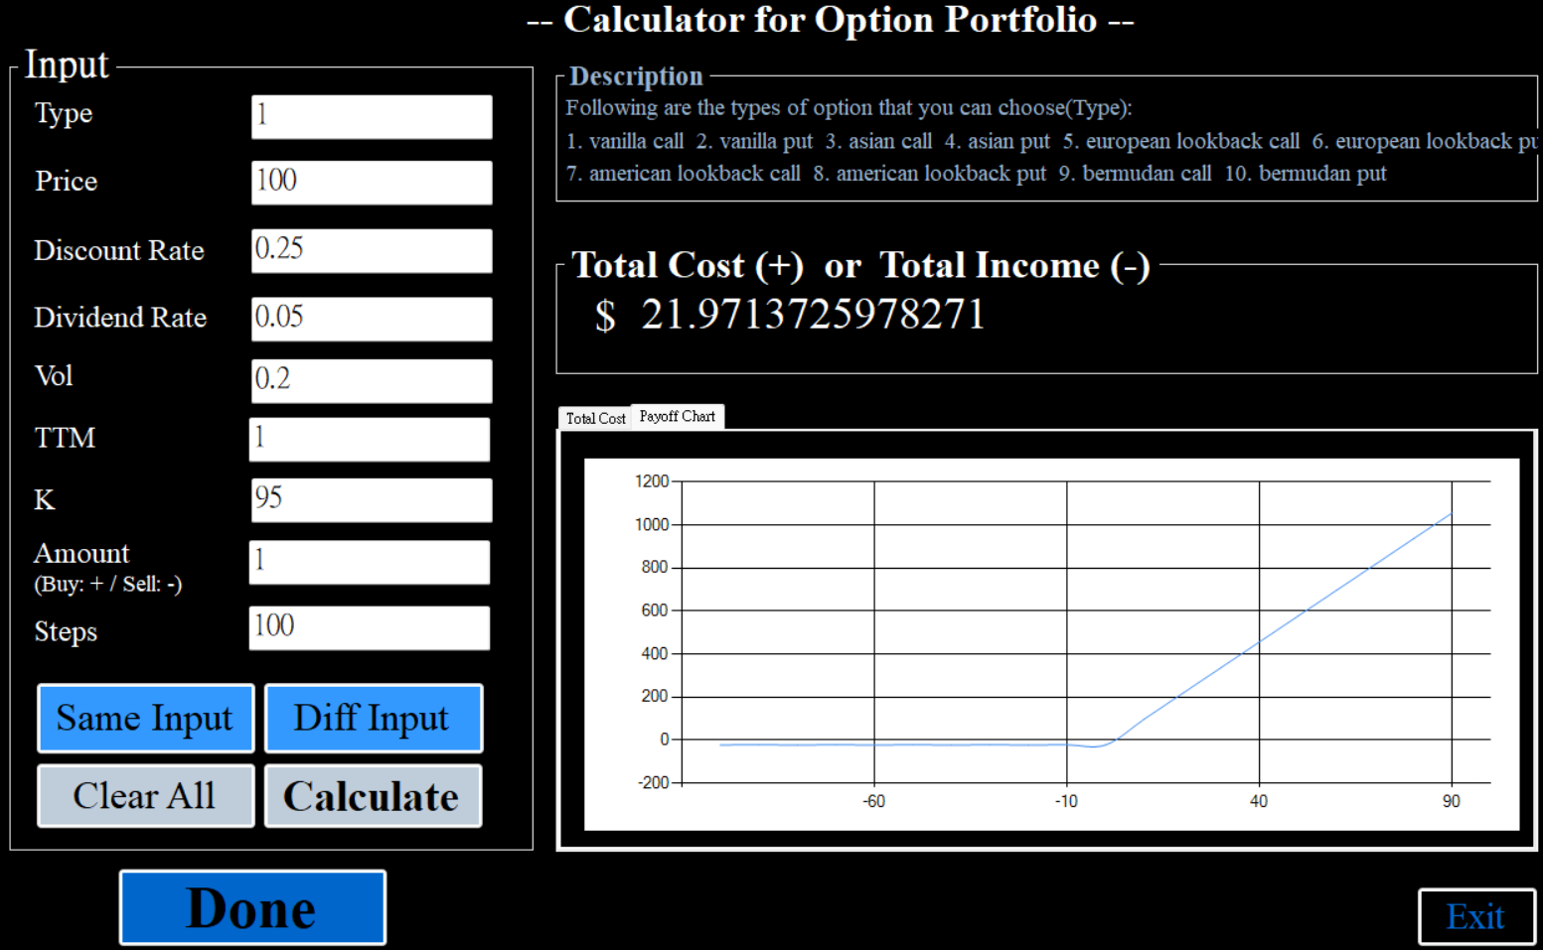
功能(2) 輸入、輸出結果

Slide 7
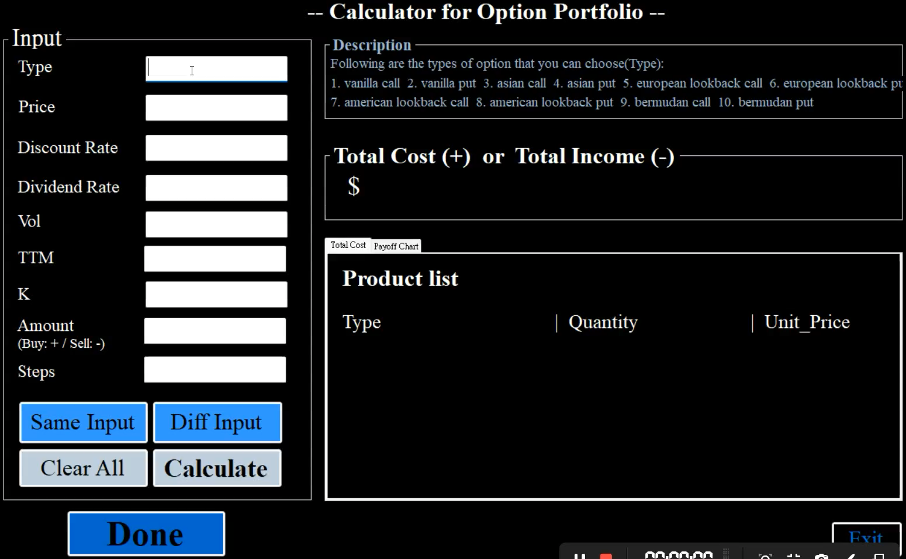
Demo程式影片

